Slide 1
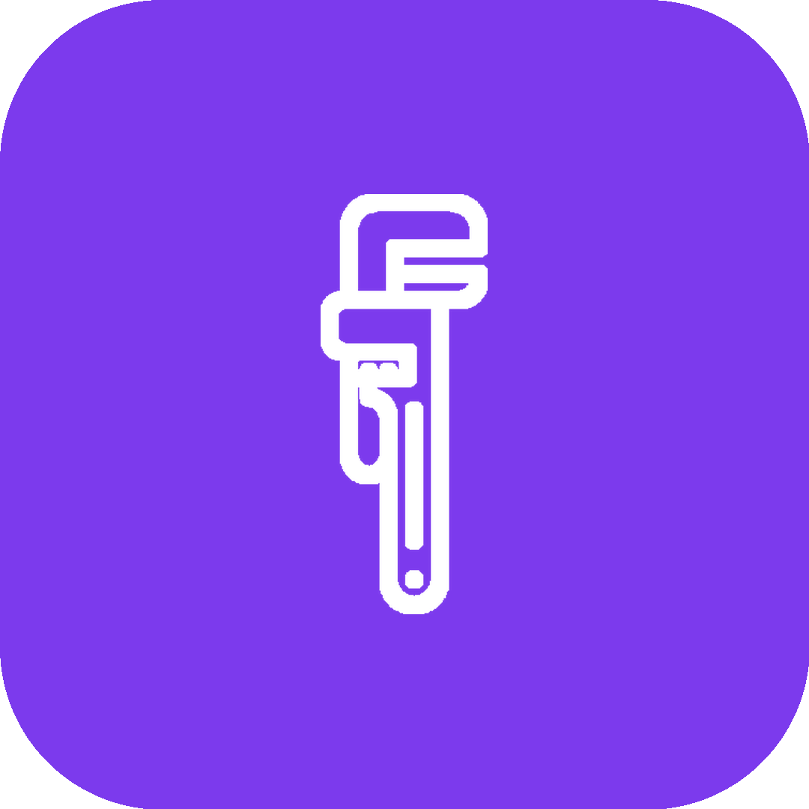

Conócenos
Conectamos tu hogar con maestros verificados de tu comuna.

